Slide 1
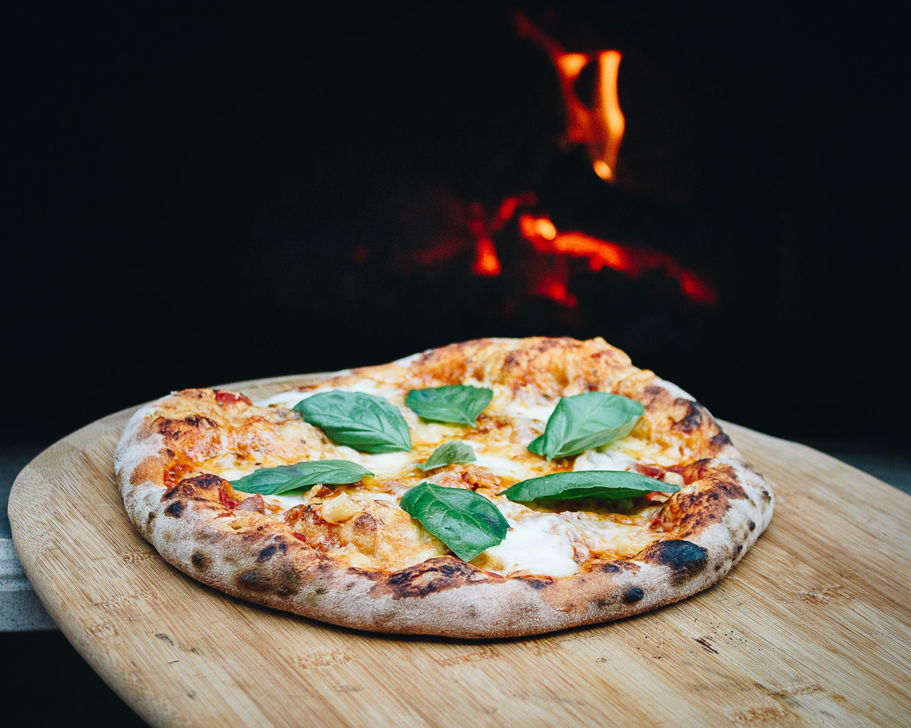
Pizzeria da Gabbo

Slide 2
Requisiti Funzionali
Presentazione
Gestione Prenotazioni
Gestione Tavoli
Gestione Storico
Rispetto dgli Allergeni
Amministrazione

Slide 3
Requisiti Funzionali
Presentazione
Pagina Home
Pagina Prenotazione
Pagina Storico
Linking diretto tra le pagine
Background Invariato
Design Responsivo

Slide 4



Requisiti Funzionali
Gestione Prenotazioni
Selezione Allergeni, Pizze e Aggiunte
Modifica ed Elimina Ordine
Conferma
Continua Bozza
Asporto o Tavolo

Slide 5


Requisiti Funzionali
Gestione Storico
Forma Tabellare
Stato Prenotazioni
Visualizza Ordini su Click
Ordine Cronologico

Slide 6

Requisiti Funzionali
Gestione Tavoli
Automatizzato
Efficienza
Efficacia

Slide 7


Requisiti Funzionali
Amministrazione (Login)
Gestione Tipo Aggiunta
Pizzaiolo
Gestione Allergeni
Cameriere
Magazziniere
Visualizza Prenotazioni
Gestione Pizze
Responsabile
Gestione Aggiunta
Visualizza Prenotazioni

Slide 8
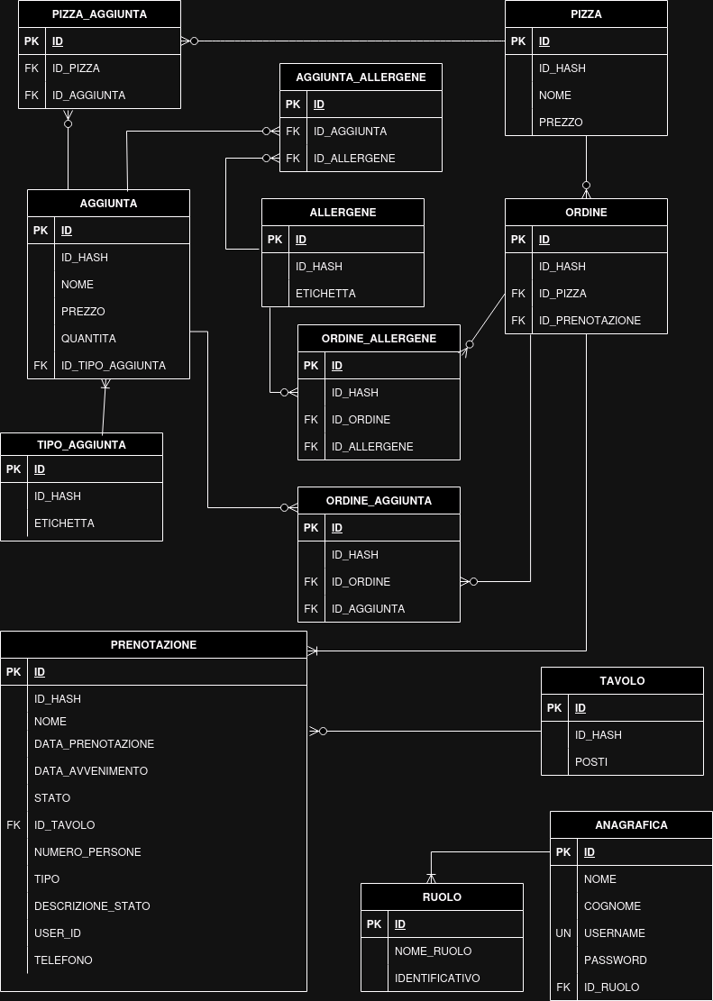
Schema DB
Tavolo
Tipo Aggiunta
Aggiunta
Allergene
Pizza
Prenotazione
Ordine
Ruolo
Anagrafica

Slide 9
Documentazione API
Tipo Aggiunta
/tipoaggiunta
GET (Magazziniere, Responsabile, Cliente)
POST (Magazziniere)
Body: XML
PUT (Magazziniere)
Parametri Obbligatori: hash
Body: XML
DELETE (Magazziniere)
Parametri Obbligatori: hash

Slide 10
Documentazione API
Allergene
/allergene
GET (Responsabile, Cliente)
POST (Responsabile)
Body: XML
PUT (Responsabile)
Parametri Obbligatori: hash
Body: XML
DELETE (Responsabile)
Parametri Obbligatori: hash

Slide 11
Documentazione API
Pizza
/pizza
GET (Pizzaiolo, Cliente)
POST (Pizzaiolo)
Body: XML
PUT (Pizzaiolo)
Parametri Obbligatori: hash
Body: XML
DELETE (Pizzaiolo)
Parametri Obbligatori: hash
/allergeni
(se il cliente seleziona almeno un allergene)
GET (Cliente)
Parametri Obbligatori: allergene0
Parametri Opzionali: allergeneN

Slide 12
Documentazione API
Aggiunta
/aggiunta
GET (Pizzaiolo, Magazziniere, Cliente)
POST (Magazziniere)
Body: XML
PUT (Magazziniere)
Parametri Obbligatori: hash
Body: XML
DELETE (Magazziniere)
Parametri Obbligatori: hash
/allfilter
(Ritorna tutte le aggiunte filtrando per allergeni, pizza o tipo aggiunta)
GET (Cliente, Magazziniere, Responsabile)
Parametri Opzionali: tipoaggiunta, pizza, allergeni...

Slide 13
Documentazione API
Prenotazione
/prenotazione
GET (Pizzaiolo, Cameriere, Cliente)
Parametri Opzionali: data, asporto
POST (Cliente)
Body: XML
PUT (Cliente)
Parametri Obbligatori: hash
Body: XML
DELETE (Cliente)
Parametri Obbligatori: hash
/continua
(Ritorna la più recente prenotazione; se si passa il parametro, tramite storico, ritorna quella specificata)
GET (Cliente)
Parametri Opzionali: hash

Slide 14
Documentazione API
Ordine
/ordine
GET (Pizzaiolo, Cameriere, Cliente)
Parametri Obbligatori: prenotazione
POST (Cliente)
Parametri Obbligatori: prenotazione
Body: XML
PUT (Cliente)
Parametri Obbligatori: ordine
Body: XML
DELETE (Cliente)
Parametri Obbligatori: ordine

Slide 15
Documentazione API
Anagrafica
/login
POST (Responsabile, Magazziniere, Cameriere, Pizzaiolo)
Body: XML
PUT (Responsabile, Magazziniere, Cameriere, Pizzaiolo)
Usato per il cambio password
Body: XML

Slide 16
Cybersecurity
Gestione Cliente
Cookie
Chrome Cookie Expires Max 400 Days
Refresh di Expires a ogni chiamata
UniqueID – PHP
Generato col salvataggio della prima prenotazione
Set-cookie() - PHP

Slide 17




Cybersecurity
Gestione Staff
Login
Password cifrate
Anagrafica
Ruoli: Responsabile, Pizzaiolo, Cameriere, Magazziniere
Cambio Password

Slide 18
Cybersecurity
Headers Sicurezza
X-Content-Type-Options
Blocca l'esecuzione di file il cui MIME è diverso da text/css in caso di style; o Javascript in caso di tag <script>
X-Content-Type-Options

Slide 19
Cybersecurity
Headers Sicurezza
Content-Security-Policy
Specifica un valido url sorgente per gli script JS, CSS e immagini
Content-Security-Policy

